Slide 1
Python - RPC

Slide 2
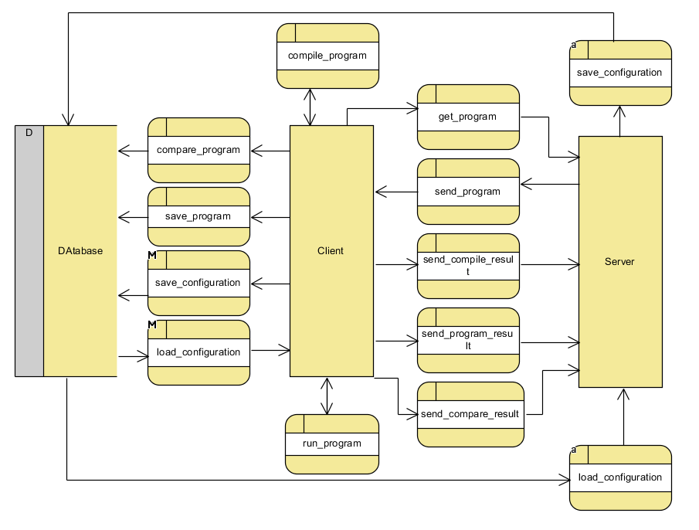
Przepływu danych

Slide 3
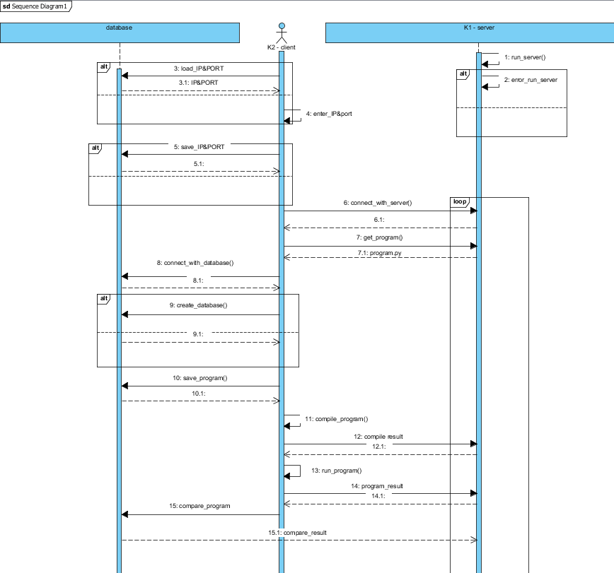
Diagram sekwencji

Slide 4
Uruchomienie Serwera

Slide 5
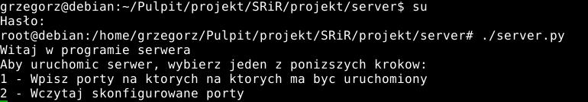
Uruchomienie Serwera

Slide 6
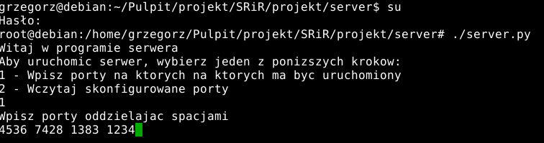
Uruchomienie Serwera

Slide 7
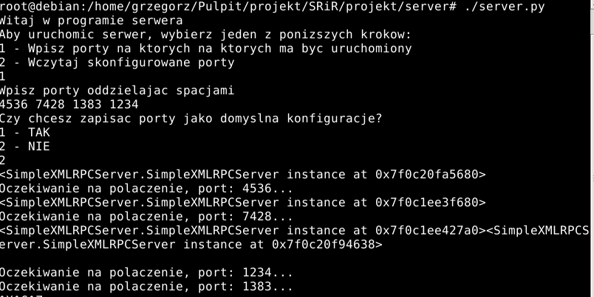
Uruchomienie Serwera

Slide 8
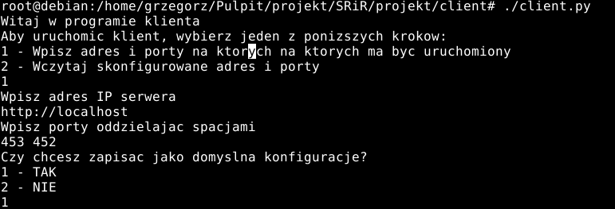
Uruchomienie klienta

Slide 9

Kompilacja i uruchomienie

Slide 10
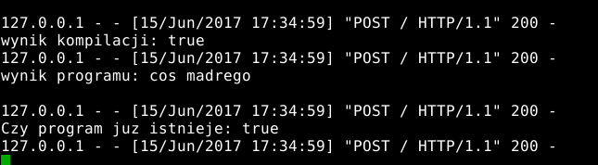
Odbiór wyników na serwerze

Slide 11
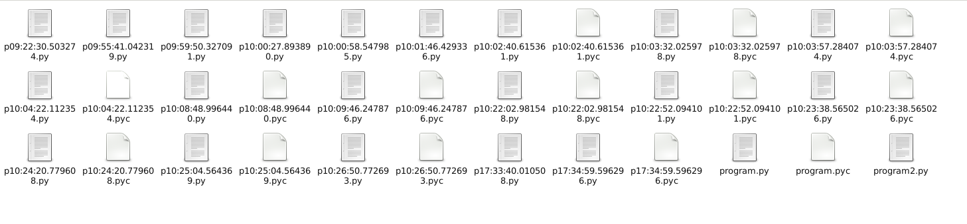
Zmagazynowane programy

Slide 12
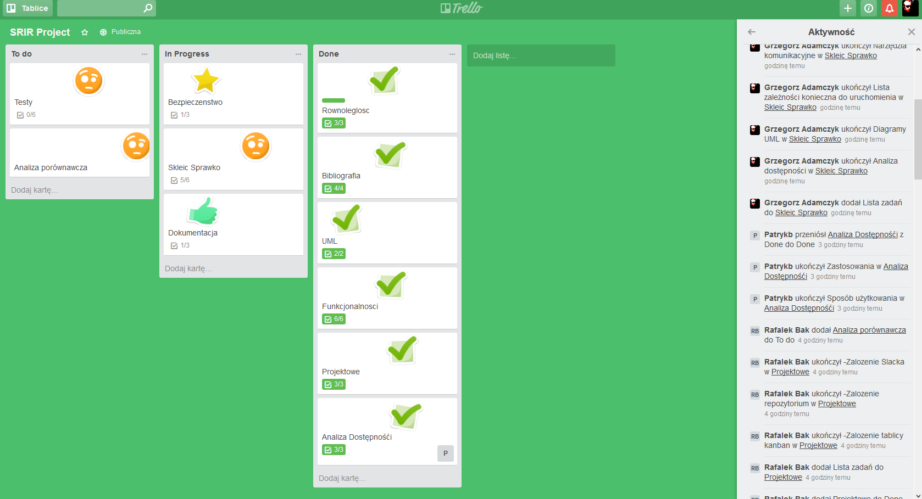
trello

Slide 13
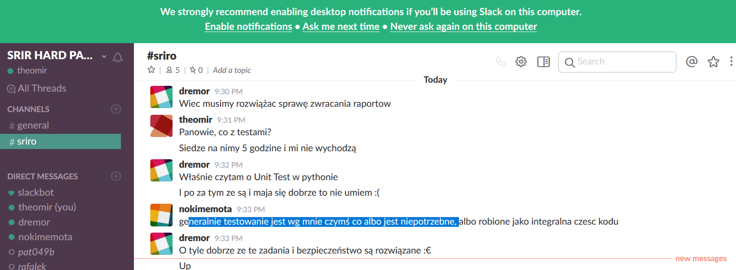
#slack

Slide 14
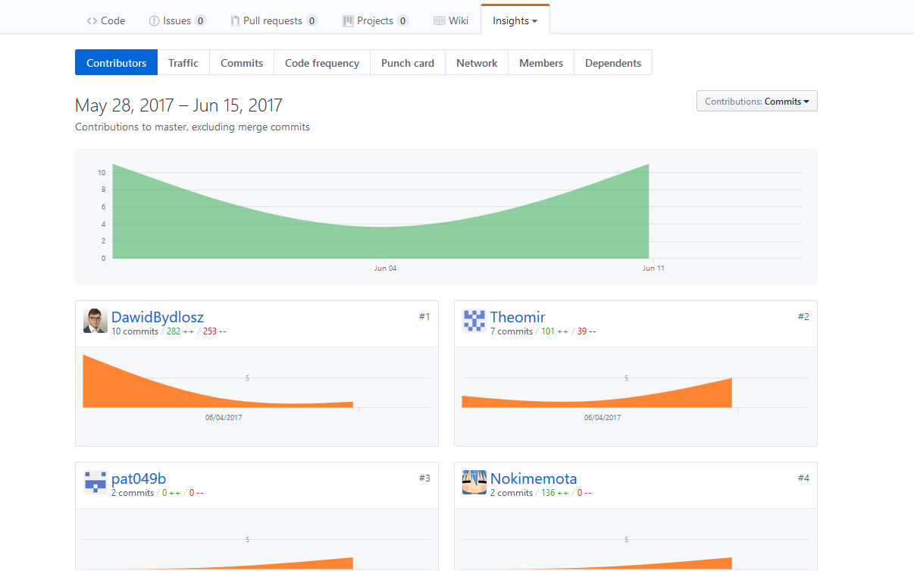
Github

Slide 15
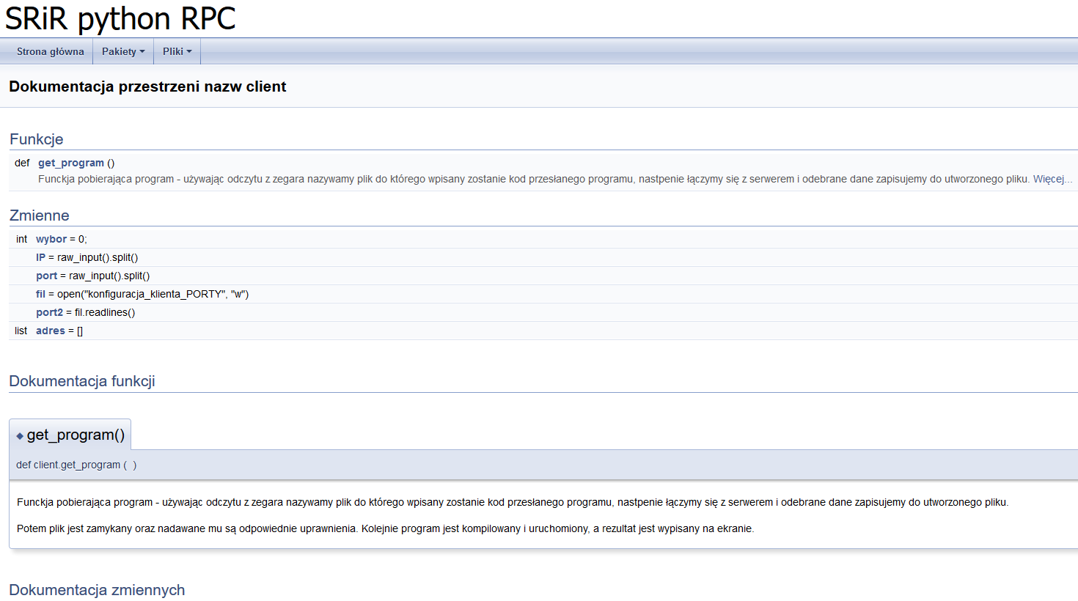
doxygen

Slide 16
Nakład pracy w godzinach

